Slide 1


Online систем за куповину аутомобила уз кориштење Microsoft SQL базе података
Студент: Никола Шаровић
Ментор: Проф. др Срђан Ного
Источно Сарајево, Новембар 2022

Slide 2
Садржај
Циљ реализације пројекта
Веб апликација
Слојеви система
Имплементација клијентске стране
Имплементација серверске стране
Приказ веб апликације
Закључак

Slide 3
Циљ реализације пројекта
Имплементирани систем омогућава корисницима да на оптималан начин могу да купе или продају свој аутомобол
Могућност приступа веб сајту са било које локације
Цјелокупан процес развоја система за продају аутомобила је базиран на C2C (енгл.consumer to consumer) моделу електронског пословаља
Ажурност информација
Уштеда времена

Slide 4
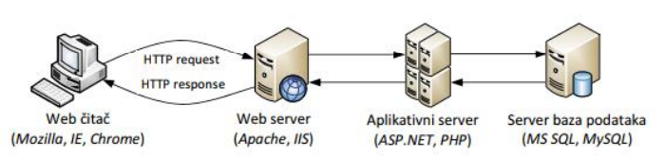
Веб апликација
Веб апликације су настале развојем веб сајтова који у својој основи представљају скупове веб страница која се налази на одређеном веб серверу
Веб апликација представља софтверски производ који се извршава на веб серверу, а приказује кориснику помоћу веб читача

Slide 5
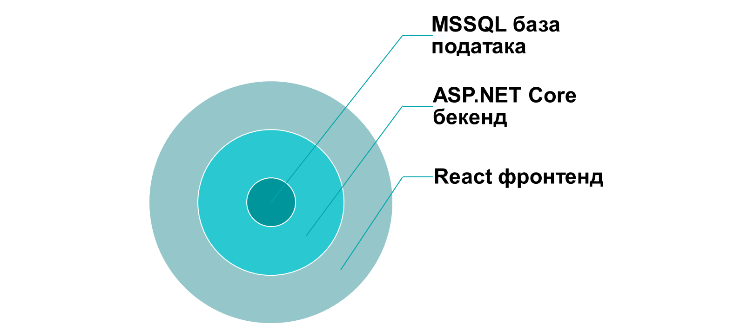
Слојеви система

Slide 6
Имплементација на клијентској страни
React као SPA (апликација на једној страни) библиотека
HTML,CSS,TypeScript,Material-UI одређују изглед и функционалност странице
Redux централизовано стање апликације

Slide 7
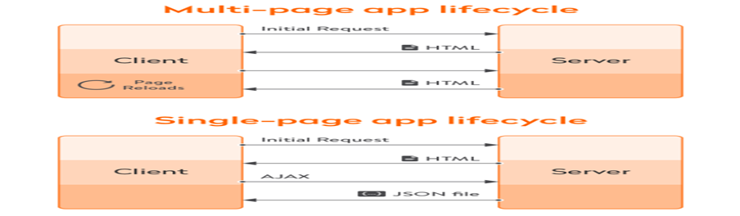
SPA (Single Page Application)
SPA имплементација веб апликације која учитава само један веб документ, а затим ажурира садржај тијела тог појединачног документа преко JavaScript APIs (енгл. Application Programming Interface) као што су XMLHTTPRequest и Fetch када треба да се прикаже различит садржај
МPА су веб апликације које се састоје од више од једне странице и морају поново да учитају цijeлу страницу, чак и за учитавање мале иконе на веб страници. Ове апликације су велике и компликоване за развоj у поређењу са SPA

Slide 8
React
React је библиотека отвореног кода заснована на једноставном дизајну интерфејса која се базира на JavaScript. Одговоран је само за приказивање слојева у апликацији. Направио га је Facebook.
React користи виртуелни DOM, због чега има предности у односу на друге библиотеке и језике, јер страница не мора да се поново учитава када се одређени објекти промјене, али React мора знати који елемент треба замјенити, док остатак странице остаје непромијењен. Када се стање једног објекта промијени VDOM мијења само тај објекат унутар „стварног“ DOM-a умјесто да ажурира све објекте. DOM посматра HTML или XML документ као стабло, а чворови стабла су елементи документа.Виртуелни DOM се састоји од React елемената који концептуално изгледају слично HTML елементима, али су заправо JavaScript објекти.
У React библиотеци је могуће писати компоненте користећи одређени језик који се зове JSX. Oмогућава писање кода попут HTML-a али се може комбиновати са JavaScript-ом
Животни циклуси компоненте су: Иницијализација (енгл. Initialization), Уградња (енгл. Mounting), Ажурирање (енгл. Updating), Уклањање (енгл. Unmounting
Hooks су функције које омогућавају да се користи стање и друге React функције без потребе за писањем класе. Hook се позивају само на највишем нивоу. Не позивају се унутар петљи, угнијежђених функција или услова. Позив закачивања само из компоненти функције React. Не могу се позивати из редовних JavaScript функција. Двије најпознатије и најчешће коришћене Hook-а су useState i useEffect

Slide 9
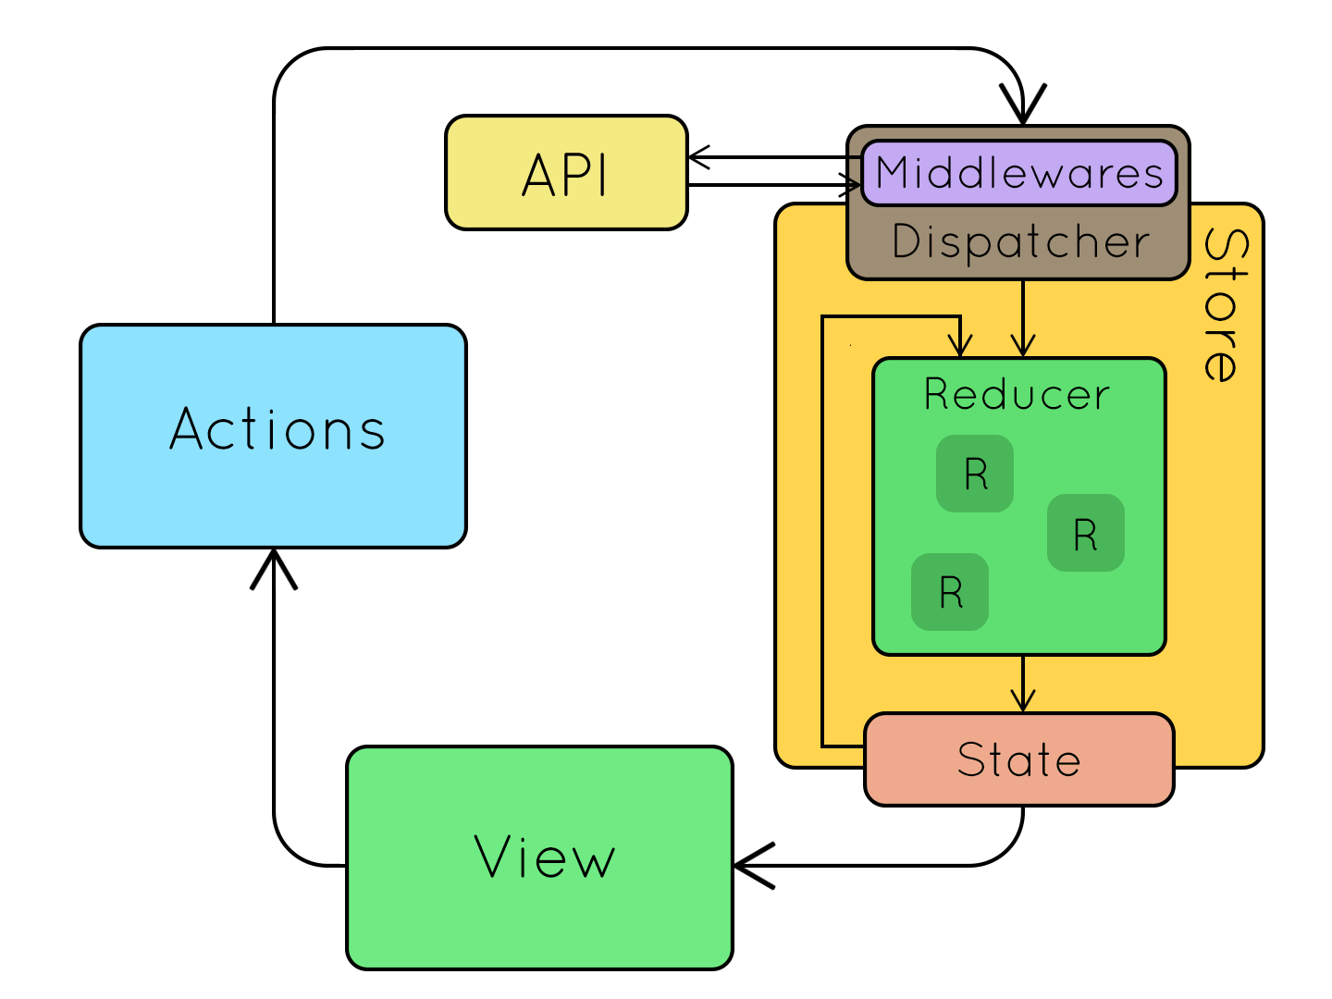
Redux
Redux је библиотека заснована на Flux шаблону, може се сматрати примјеном Flux шаблона, олакшава контролу стања апликације и рукује приказом података при интеракцији корисника са апликацијом
Сам по себи React није веома скалабилан, те приликом развоја великих апликација тешко је водити рачуна о стањима свих компоненти. Главни проблем је уска повезаност корисничких акција и промјена стања компоненти. Код сложених апликација често једна корисничка акција може утицати на низ промјена стања. Без Flux-a или Redux-а ово постаје веома сложен процес

Slide 10
Имплементација на серверској страни
MSSQL релациони систем управљања базама података (Модел шеме базе података генерисан уз помоћ EF Core – a)
EF Core (Code first приступ)
ASP.NET Core Web API технологија

Slide 11
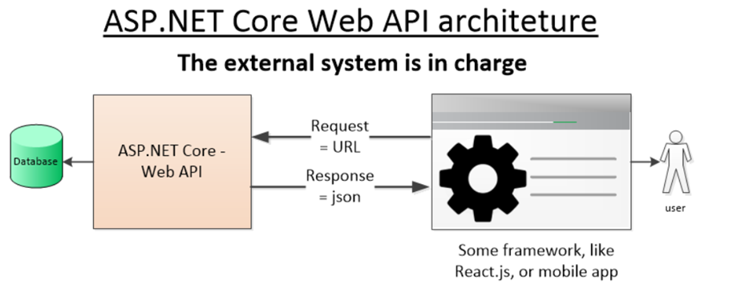
ASP.NET Web API
ASP.NET Web API је прошириви оквир за прављење HTTP базираних услуга којима се може приступити у различитим апликацијама на различитим платформама као што су веб, Windows, мобилни итд
Ради мање-више на исти начин као ASP.NET MVC (енгл.model view controler), веб апликација шаље податке као одговор уместо HTML приказа
То је као веб сервис , али изузетак је што подржава само HTTP протокол. ASP.NET Web API подржава Restful апликације и користи глаголе GET, PUT, POST, DELETE за комуникацију са клијентима

Slide 12
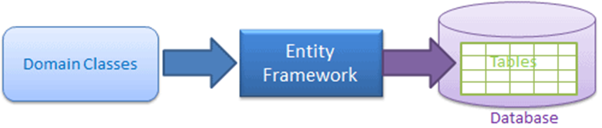
Entity Framework Core
Објектно – релацини мапер (ORM) развијен од стране Microsoft –a
Омогућава смјештање података у базу, као и прихватање података из базе
Три основна приступа: Model – first приступ, Database – First приступ, Code – First приступ
„Код прво“: база података се генерише на основу већ постојећих доменских класа и контекстне класе

Slide 13
Приказ апликативног рјешења

Slide 14
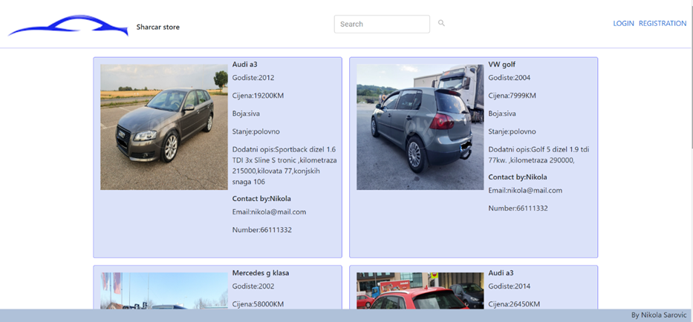
Приступ систему

Slide 15
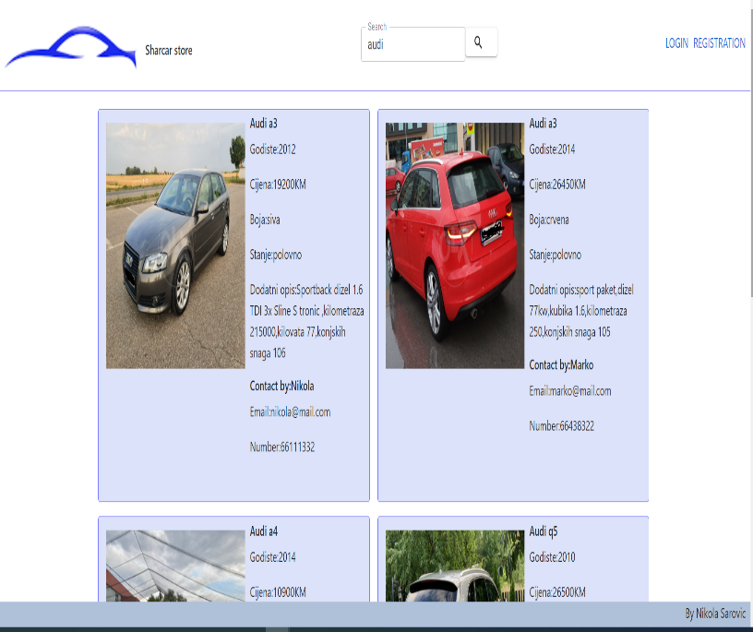
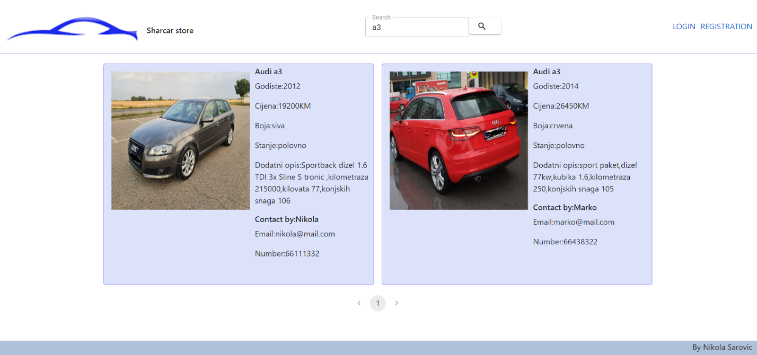
Претрага аутомобила
По бренду аутомобила
По моделу аутомобила

Slide 16
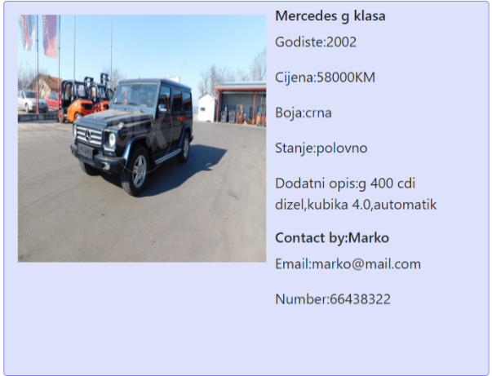
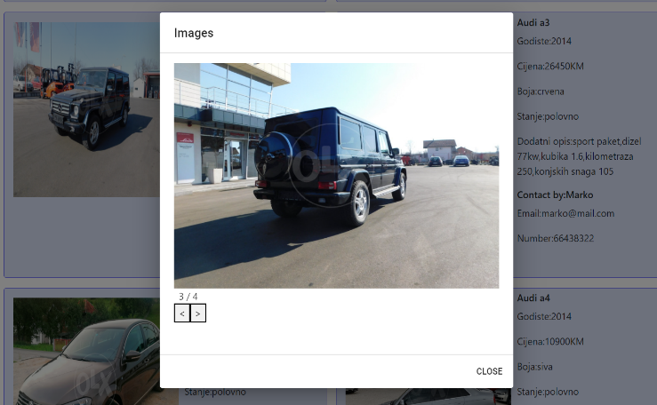
Приказ аутомобила

Slide 17
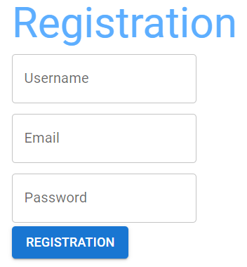
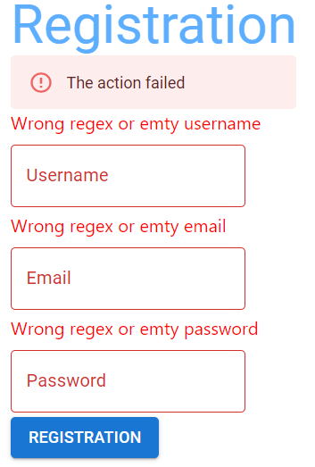
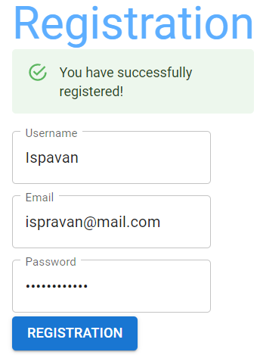
Регистрација корисника

Slide 18
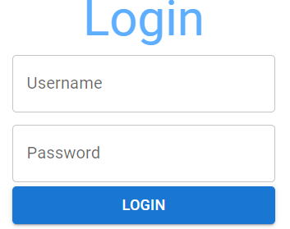
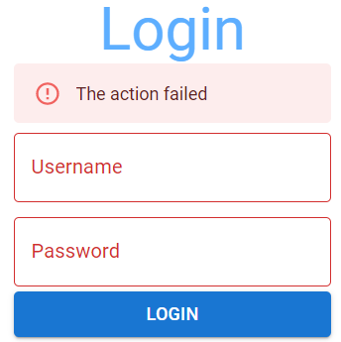
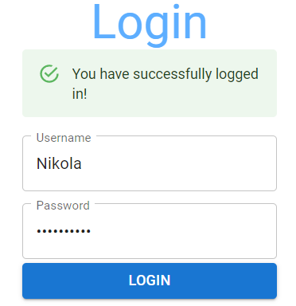
Пријава на систем

Slide 19
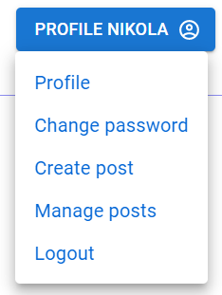
Навигациони мени

Slide 20


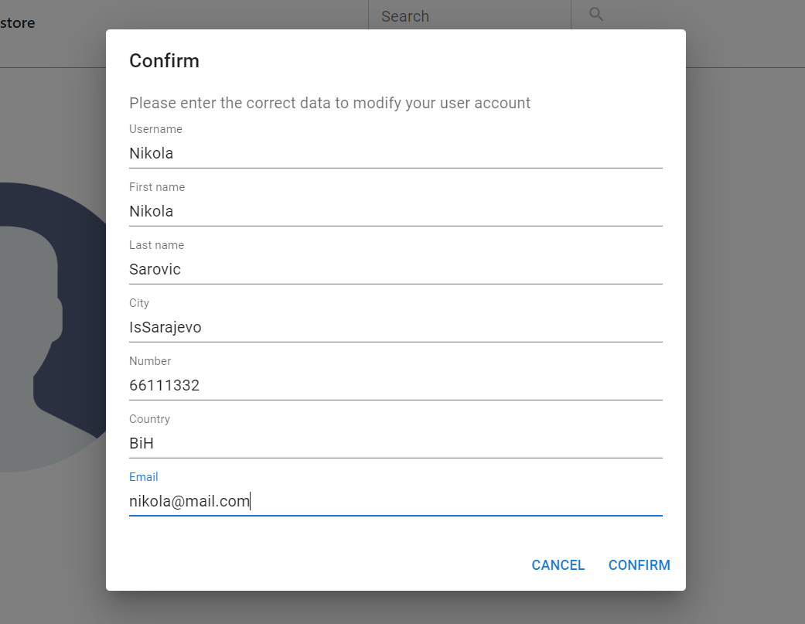
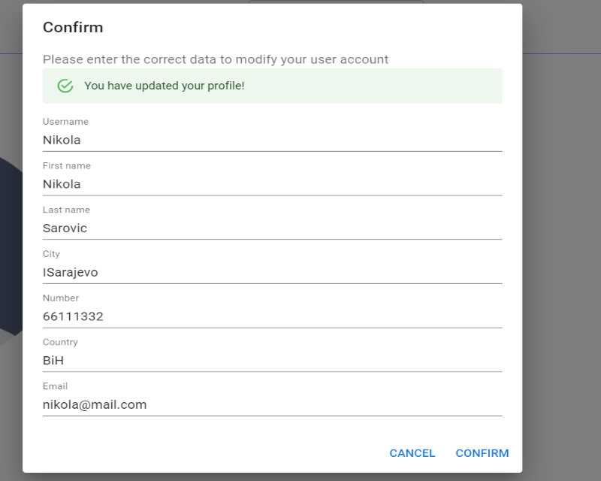
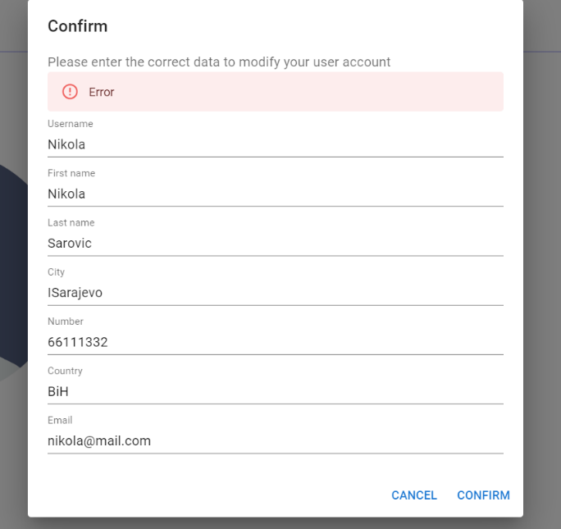
Кориснички профил

Slide 21
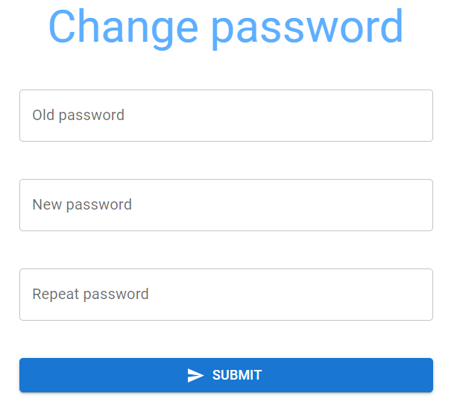
Измјена шифре

Slide 22
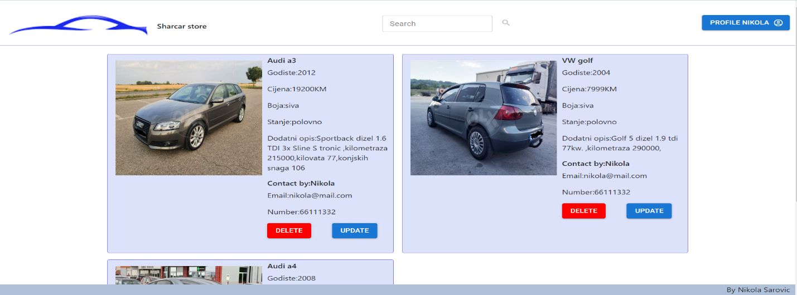
Управљање објавама
Преглед аутомобила

Slide 23
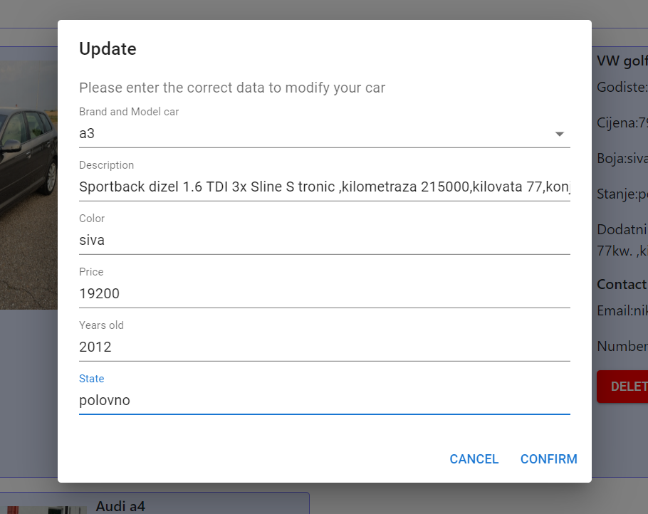
Управљање објавама
Измјена података о одређеном креираном аутомобилу

Slide 24
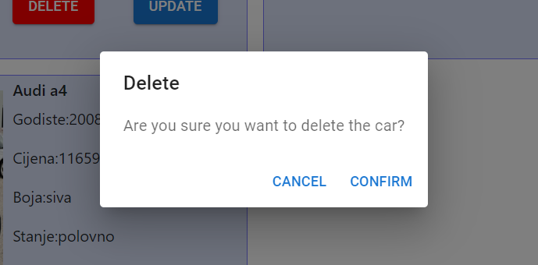
Управљање објавама
Брисање одређеног креираног аутомобила

Slide 25
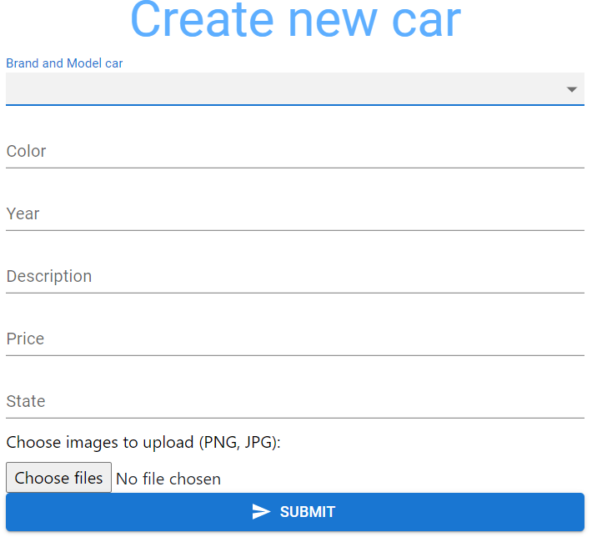
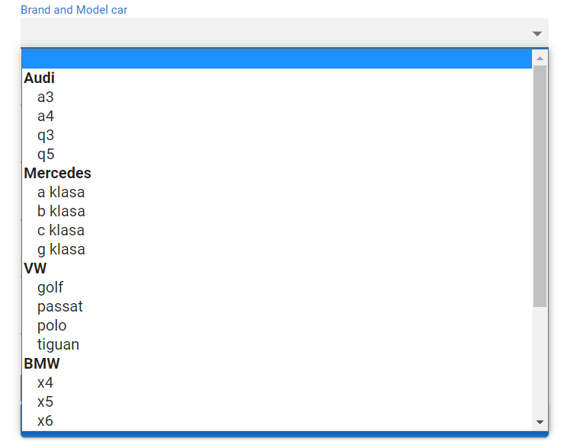
Креирање аутомобила

Slide 26
Закључак
Предност ове веб странице је што јој се може приступити са било које локације и на тај начин можемо претражити већ понуђени каталог аутомобила који су на продаји, а исто тако можемо објавити свој аутомобил, један или више њих које желимо да продамо
Наведени резултати су остварени искључиво уз помоћ технологија које су коришћене при изради ове апликације
Приказано апликативно рјешење могуће је надоградити тако да се омогући извршавање на Android и iOS оперативним системима

Slide 27
Хвала на пажњи!
Питања?

